Slide 1
komponen bahan ajar (versi BSNP): komponen isi, komponen kebahasaan, komponen komponen penyajian, dan komponen kegrafikan
Dr. Nazla Maharani Umaya., s.s., M.Hum.

Slide 2
KOMPONEN BAHAN AJAR
Cakupan bahan ajar (minimal):
Petunjuk belajar (Petunjuk siswa/guru)
Kompetensi yang akan dicapai
Content atau isi materi pembelajaran
Informasi pendukung
Latihan-latihan
Petunjuk kerja, dapat berupa Lembar Kerja (LK)
Evaluasi
Respon atau balikan terhadap hasil evaluasi

Slide 3
KOMPONEN DAN KRITERIA
ISI | KEBAHASAAN | PENYAJIAN | GRAFIKA
Kesesuaian dengan SK, KD Kesesuaian dengan kebutuhan siswa Kesesuaian dengan kebutuhan bahan ajar Kebenaran substansi materi Manfaat untuk penambahan wawasan pengetahuan Kesesuaian dengan nilai-nilai, moralitas, sosial | Keterbacaan Kejelasan informasi Kesesuaian dengan kaidah Bahasa Indonesia Penggunaan bahasa secara efektif dan efisien | Kejelasan tujuan Urutan penyajian Pemberian motivasi Interaktivitas (stimulus dan respond) Kelengkapan informasi | Penggunaan font (jenis dan ukuran) Lay out, tata letak Ilustrasi, grafis, gambar, foto Desain tampilan

Slide 4
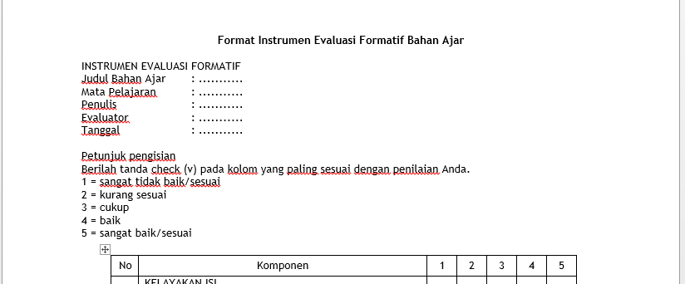
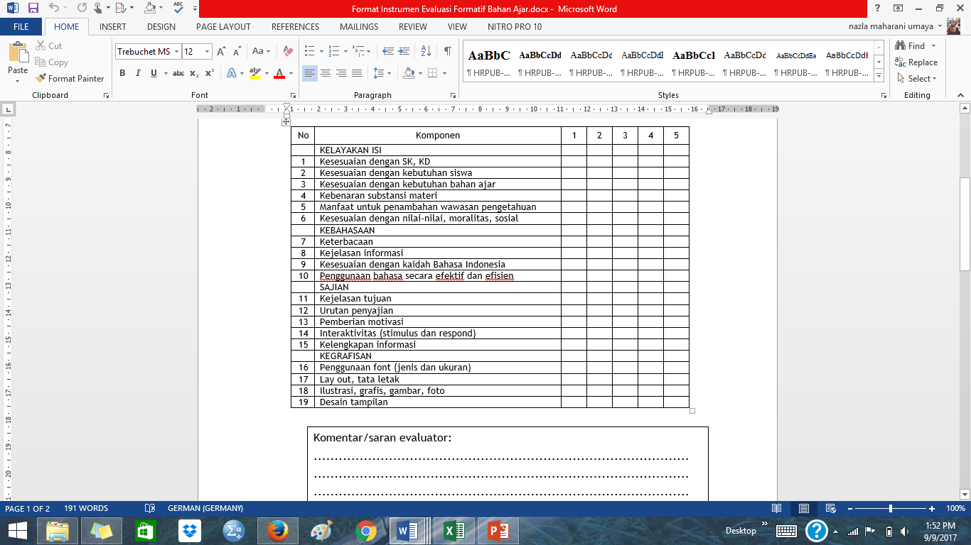
INSTRUMEN PENILAIAN DAN EVALUASI KOMPONEN BAHAN AJAR

